Slide 2

环境
依照行为习惯输出行为
Q-Learning强化学习调整行为习惯
CNN(去全连接层）+ART(聚类）
ART网络阈值调整
行为输出到环境
环境输入
知觉分类
计划与行为
知觉概念(n…)
当前精神图景
行为概念(n…)
学习需求
匹配的情绪习惯(n…)
学习
学习请求
匹配的价值(n…)
价值系统
知觉概念(n…)
学习结果
当前时刻状态
依照输入知觉概念
匹配输出价值、习惯
存储知觉概念、价值对应关系
下一时刻状态
世界模型
知觉概念(n…)
记忆读取
行为概念(n…)
Sum价值
基于状态转移矩阵
进行状态预测
（发现不同时刻知觉、行为概念之间的因果关系）
记忆

Slide 3
传感器获取的图像
采样窗口1
. . .
采样窗口1
what通路
VGG16
（去掉全连接层）
ART
网络
物体类别
.
.
.
.
.
.
采样窗口1坐标
color通路
像素颜色统计
输入的知觉概念
. . .
采样窗口n
where通路
添加入
主要颜色
整合并添加入
知觉概念列表
采样窗口1坐标

Slide 4
vsum=hapsum-sadsum=1
当前知觉概念列表
知觉1
知觉2
知觉3
知觉4
hapsum=3
sadsum=2
hap=1
sad=2
hap=2
情绪习惯列表
知觉1
知觉3
知觉4
hap=1
sad=2
hap=2
情绪习惯1
情绪习惯2
情绪习惯3

Slide 5
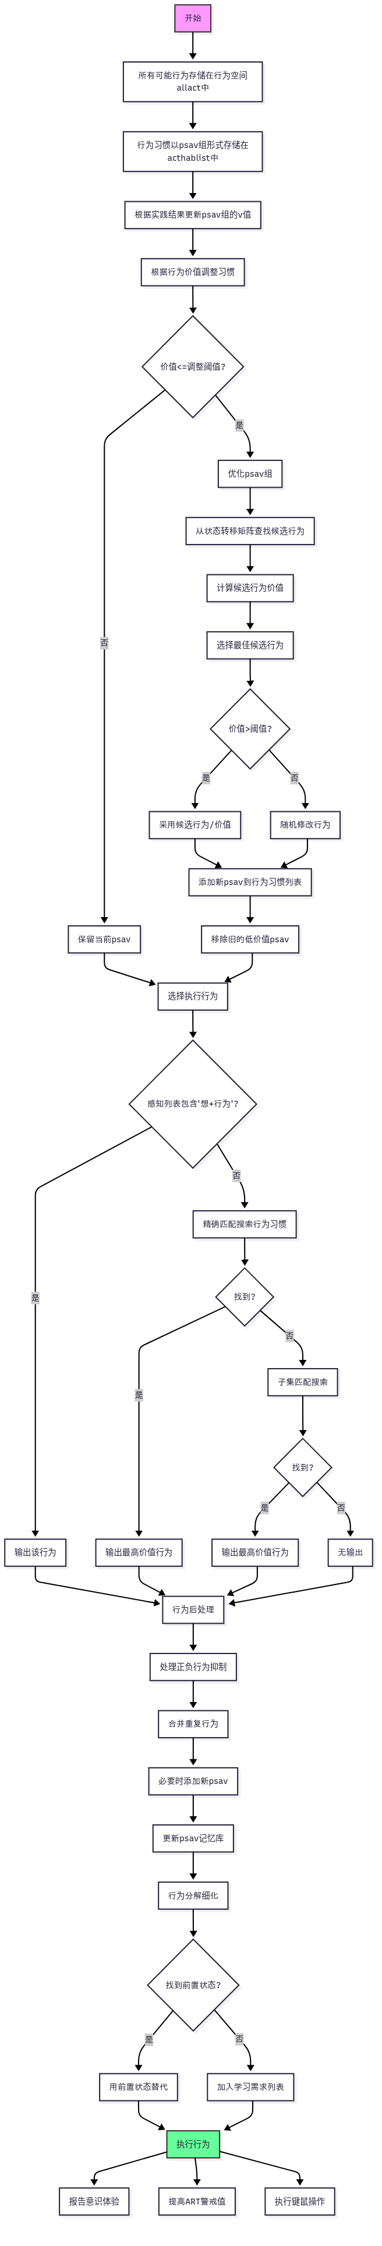

Slide 6
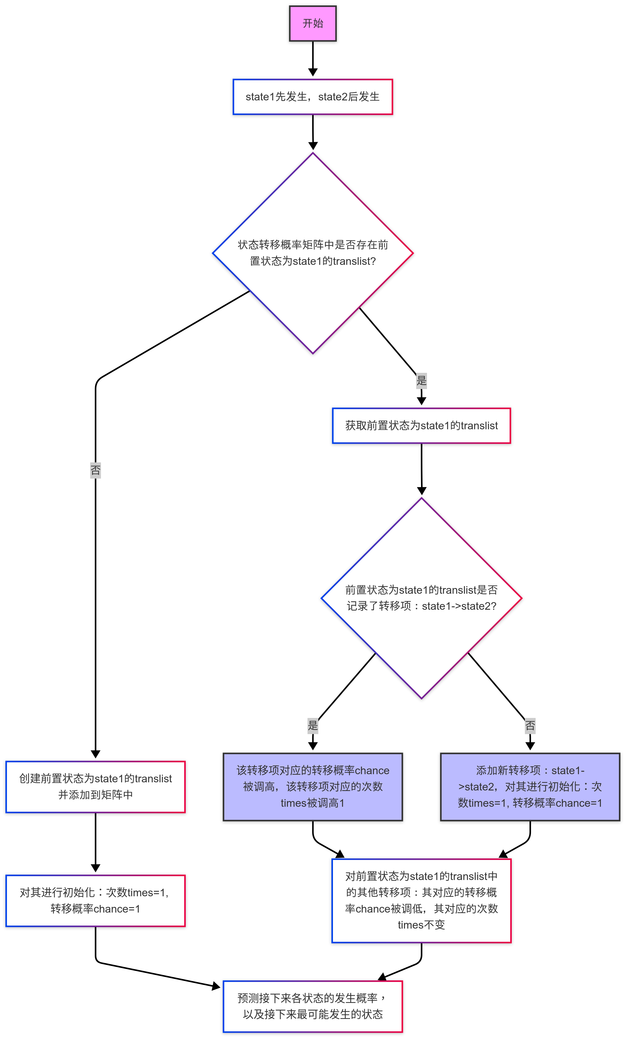

Slide 7
自传体记忆
回合1：[知觉概念列表,行为概念列表,总价值]
回合2：[知觉概念列表,行为概念列表,总价值]
.
.
.
回合n：[知觉概念列表,行为概念列表,总价值]

Slide 8

XX行为的前置状态是什么？
是XXXX
苍穹3号
更新状态转移概率矩阵
讯飞星火大模型

